Slide 1
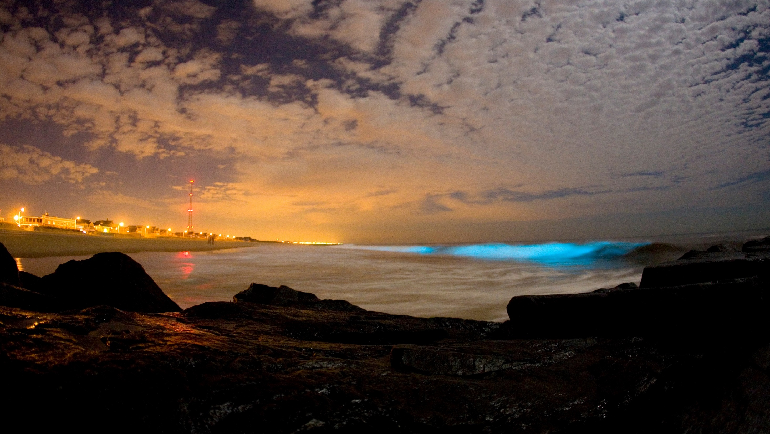

Eclairage artificiel et milieux aquatiques
Aspects réglementaires
Présentation téléchargeable sur wikinight.free.fr
Pierre Brunet
pierre.m.brunet@free.fr
Réseau juridique FNE
Campagne FNE « Halo à l’eau »
Wébinaire, 08 novembre 2022

Slide 2
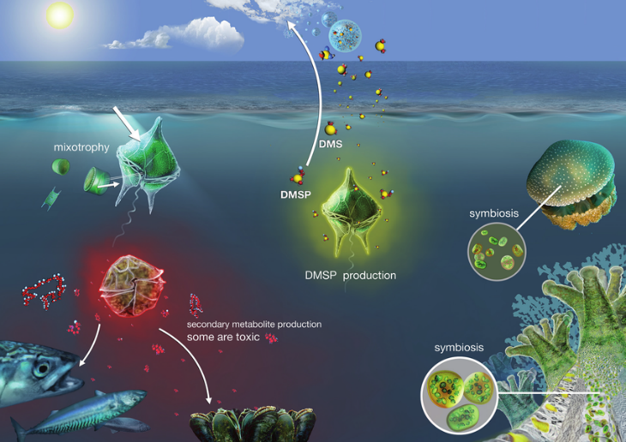
L'éclairage artificiel modifie considérablement l'intensité et le spectre de lumière la nuit et homogénéise l'environnement visuel nocturne dans l'espace et le temps
Phytoplancton bioluminescent Dinoflagellés, New-Jersey
Flickr calano82

Slide 3
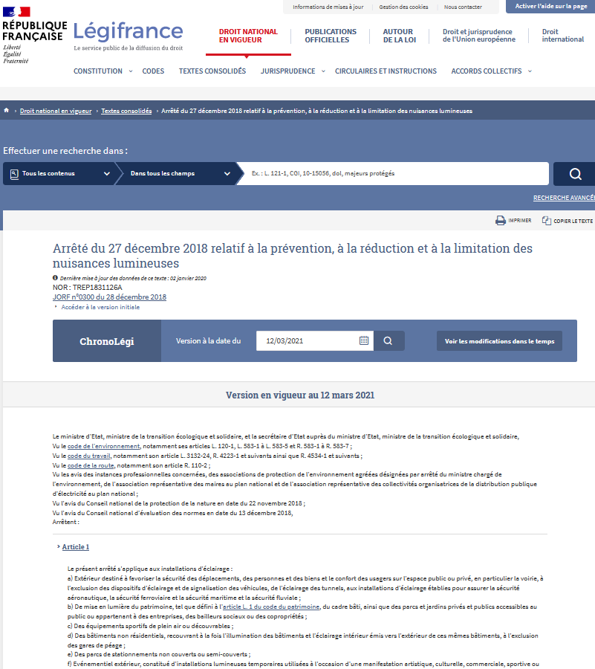
Réglementation et milieux aquatiques : le régime général avec quelques contraintes additionnelles
Le cadre général
La Loi Grenelle (Loi 2010-788 du 12 juillet 2010), par son aboutissement réglementaire, l’« Arrêté du 27 décembre 2018 relatif à la prévention, à la réduction et à la limitation des nuisances lumineuses », décline les paramètres de maîtrise et de réduction de la pollution lumineuse, en particulier :
La quantité de lumière installée sur site
Le flux lumineux perdu
L’extinction
La couleur de la lumière
INDIFFÉREMMENT SUR LES DOMAINES PUBLICS ET PRIVÉS
A noter : les prescriptions de l’Arrêté n’induisent aucun investissement ou coût additionnel de maintenance

Slide 4
Les installations d’éclairages concernées (art. 1)
Essentiellement :
Les éclairages assurant la sécurité des déplacements, des biens, et des personnes : « voirie » publique et privée
Les éclairages des parcs de stationnement
Les mises en lumière du patrimoine, du cadre bâti, des parcs et jardins
Les mises en lumière des bâtiments non résidentiels : commerciaux, professionnels,…
Les éclairages de chantiers

Slide 5
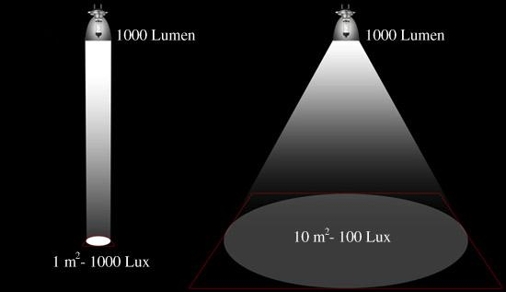
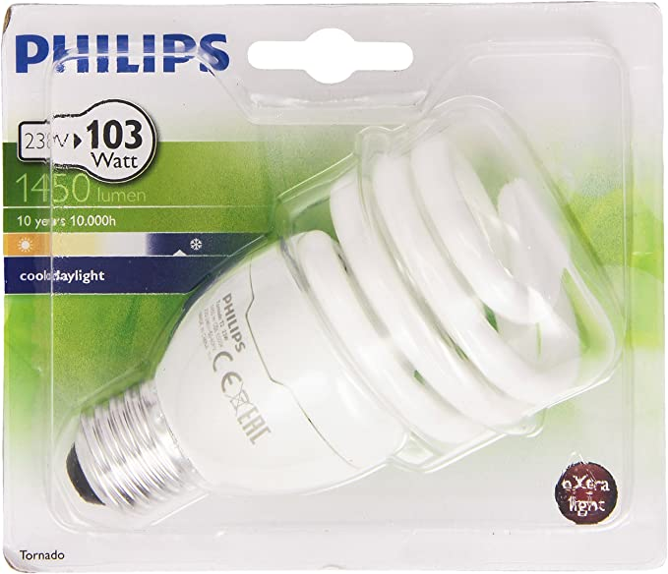
La quantité de lumière installée sur site :
« Densité Surfacique de Flux Lumineux Installé »
Une lampe, un module led, émettent une quantité de lumière, exprimée en lumens
L’éclairement, exprimé en lux, est le nombre de lumens qui atteignent une surface donnée, divisé par cette surface : 1 lux = 1 lumen/m² = 1 lm/m²
Flux de source
(lampe, module led) :
1000 lumens
Flux sortant de luminaire : 900 lumens
(rendement optique du luminaire : 90%)
1000 lumens
1000m² ⇒ 0,9 lux
1m² ⇒ 900 lux

Slide 6
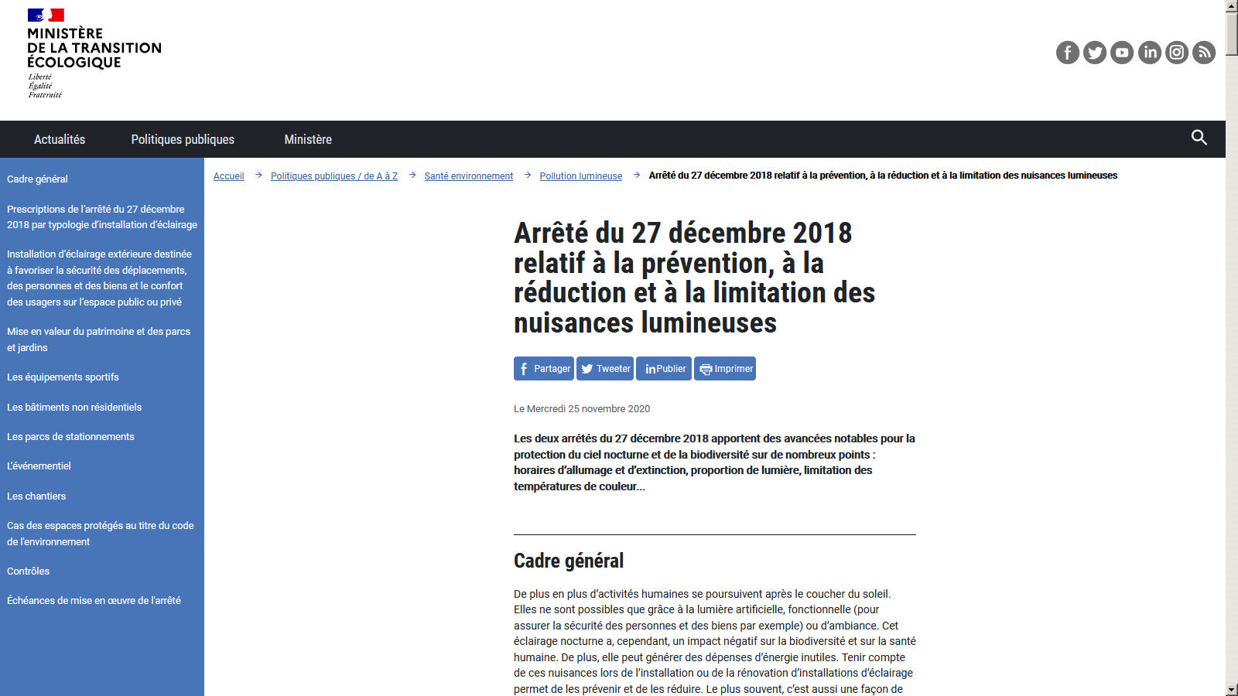
La quantité de lumière installée sur site :
« Densité Surfacique de Flux Lumineux Installé »
LA « DSFLI » : LA SOMME DES FLUX DE TOUTES LES SOURCES (LAMPES, MODULES LED), EN LUMENS, DESTINÉES À ÉCLAIRER UNE SURFACE DONNÉE EN M² ; CE N’EST PAS UN ÉCLAIREMENT, C’EST UNE DOTATION OU QUOTA DE LUMIÈRE
Surface destinée à être éclairée :
Notice du ministère :
La surface destinée à être éclairée correspond à la surface utile qui porte les déplacements, les personnes, les biens, dont l’éclairage contribue à favoriser la sécurité. Ainsi, même si un éclairement des « abords » de la surface utile est souhaité, ils ne doivent pas s’additionner à la « surface destinée à être éclairée » dans le calcul de la DSFLI
Flux de source : 1000 lm
Flux sortant de luminaire : 900 lm
Ces deux installations présentent une même « DSFLI » :
1000 lumens générés pour éclairer 100m²
DSFLI = 1000/100
= 10 lm/m²
0 lux
Une surface à éclairer de 100m²
Une surface à éclairer de 100m²
1000m² ⇒ 0,9 lux
1m² ⇒ 900 lux

Slide 7
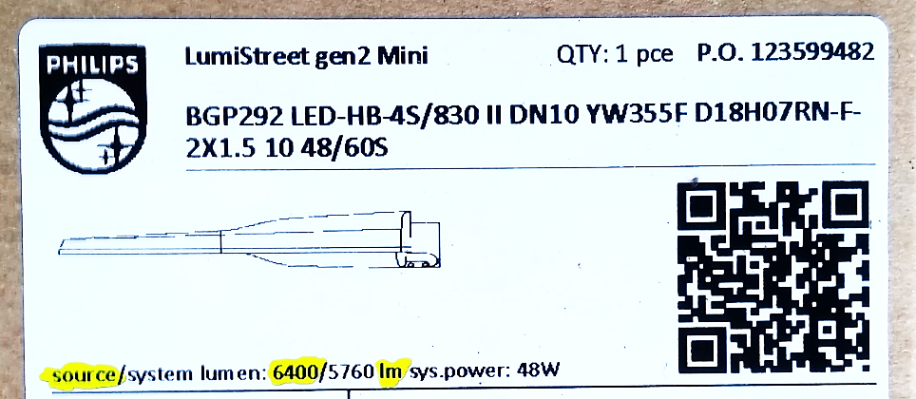
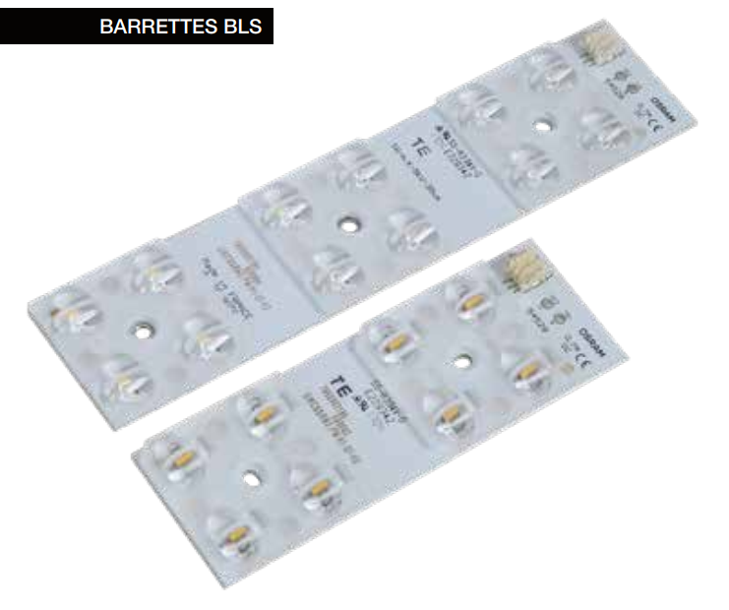
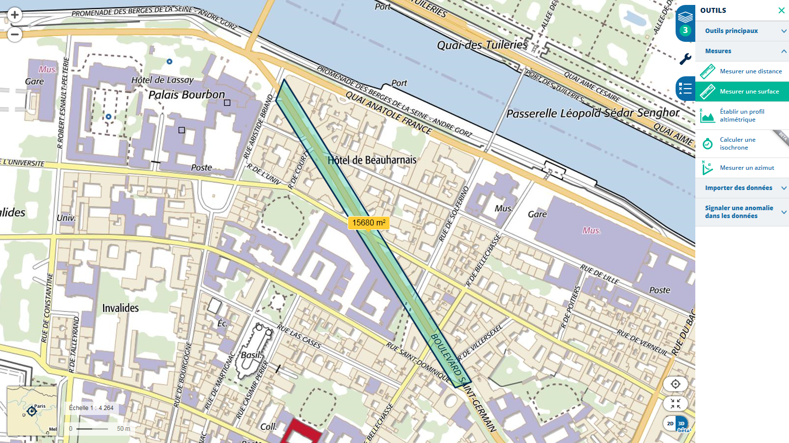
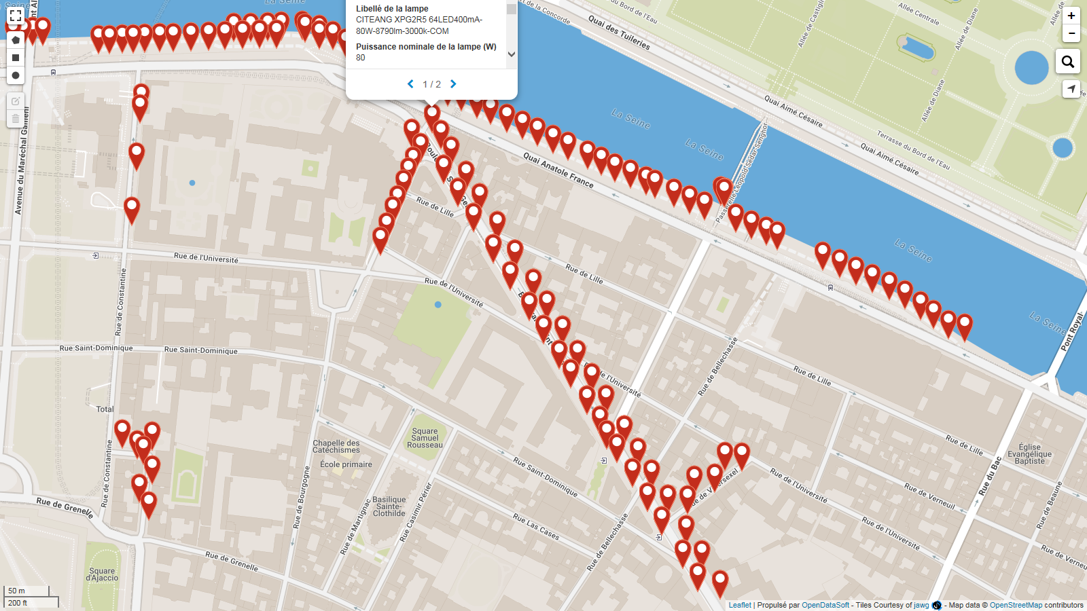
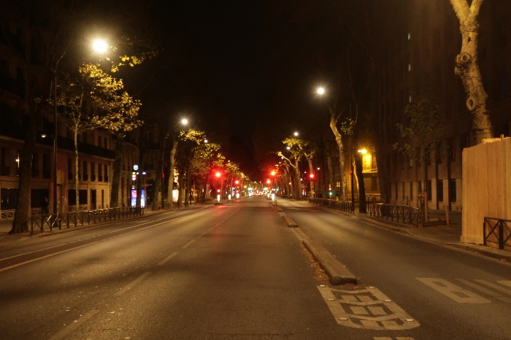
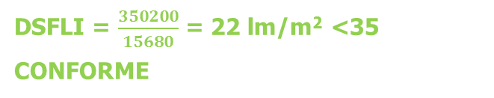
La quantité de lumière installée sur site (art. 3-II-4 )
DSFLI maximale : flux lumineux total des sources des luminaires (lampes, barrettes de LEDs), rapporté à la surface destinée à être éclairée, en lumens par m²
DSFLI (lumens/m²) | En agglomération | Hors agglomération
Voirie (publique et privée) | < 35 | < 25
Parcs et jardins | < 25 | < 10
Bâtiments non résidentiels | < 25 | < 20
Parcs de stationnement | < 25 | < 20
12 ≈ 3000 lumens
Les sources : barrettes de LEDs
≈250 lumens/led
(rendement en 2022)
Exemple de calcul de la Densité Surfacique de Flux Lumineux Installé :
8 ≈ 2000 lumens
Surface à éclairer : 15680m²
(portail IGN)
34 luminaires avec source LED de 8590 lumens
34 luminaires avec source LED de 1710 lumens
34×8590 + 34×1710 = 350200 lumens
(OpenData de la ville de Paris)
DSFLI = $\frac{350200}{15680}$ = 22 lm/m² <35
CONFORME

Slide 8
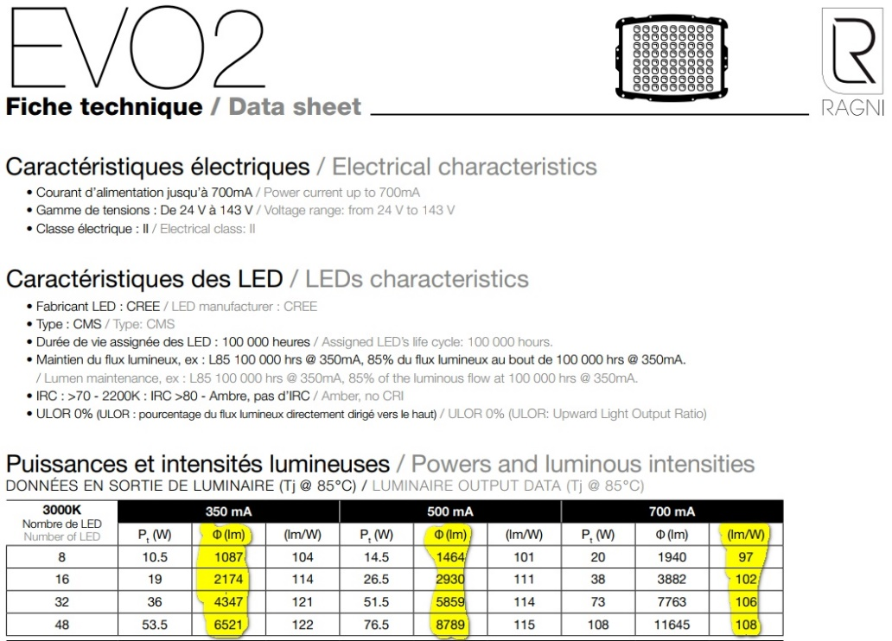
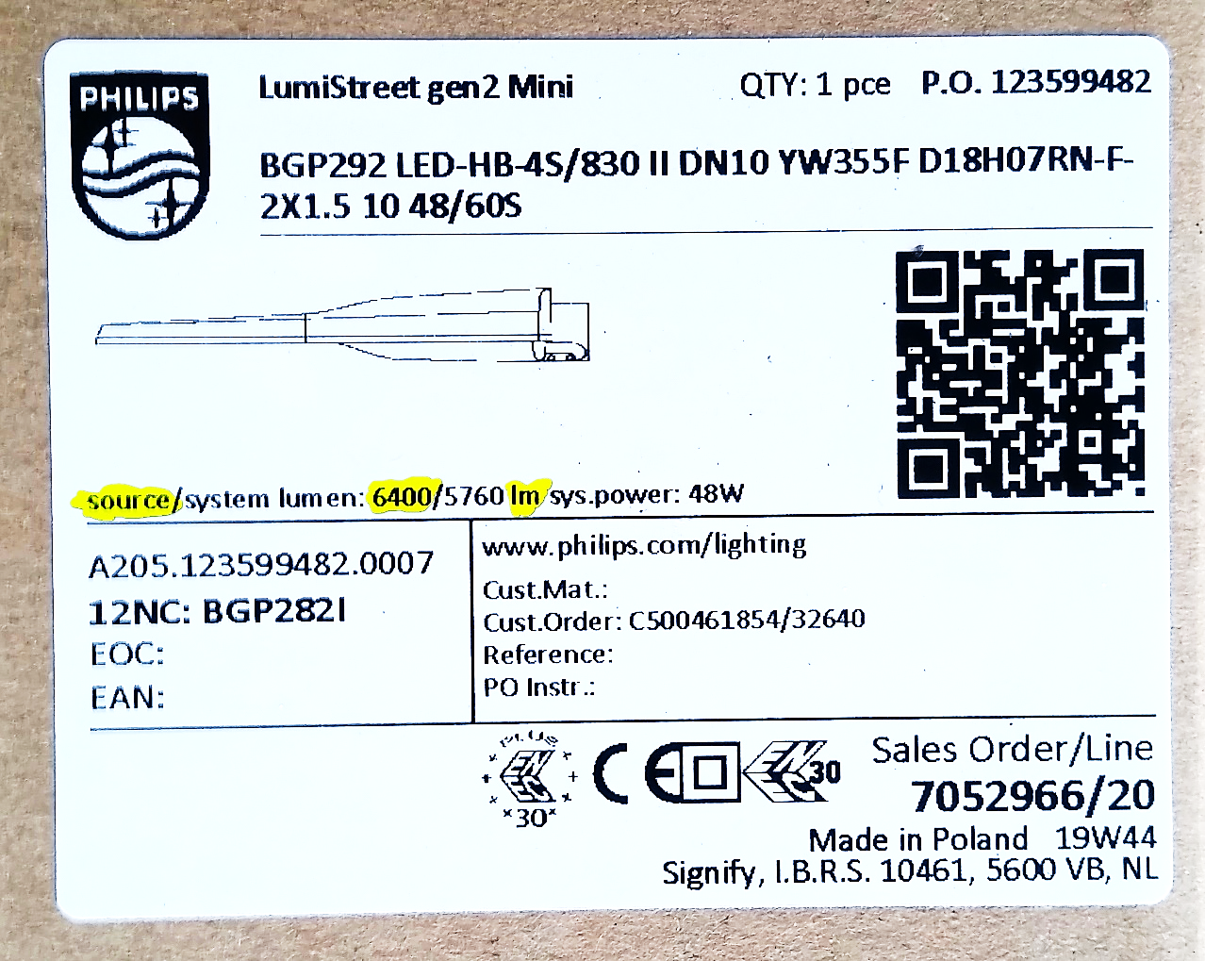
La quantité de lumière installée sur site (art. 3-II-4 )
Difficulté : accéder à l’information du flux lumineux des sources
Le flux lumineux des sources des luminaires : une donnée constructeur
Fiche technique d’une source : module LED « Ragni EVO2 »
Emballage du luminaire
Catalogue :
Emballage de luminaire :

Slide 9
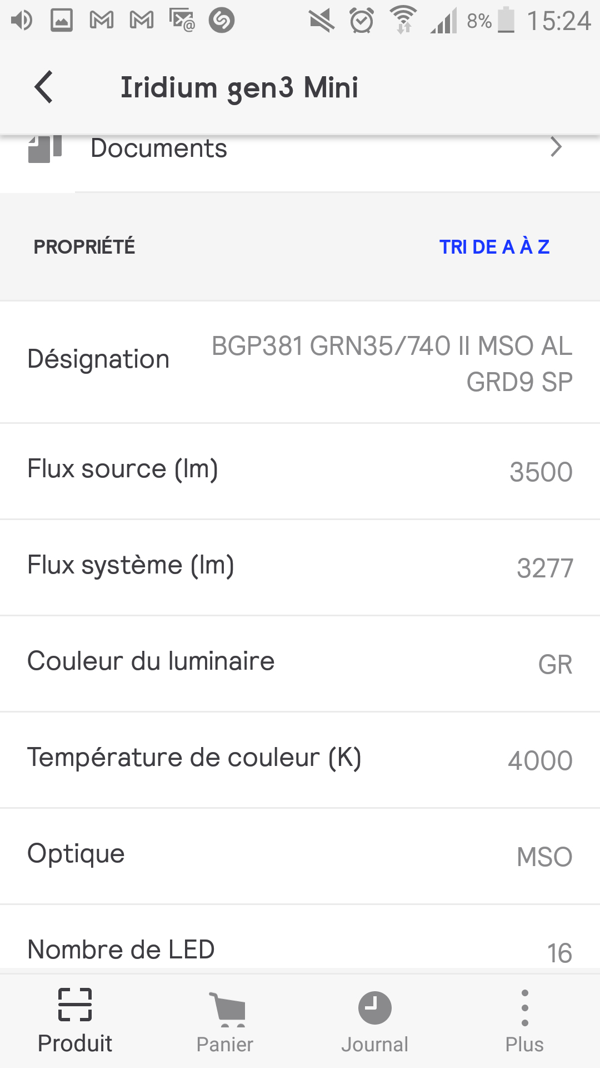
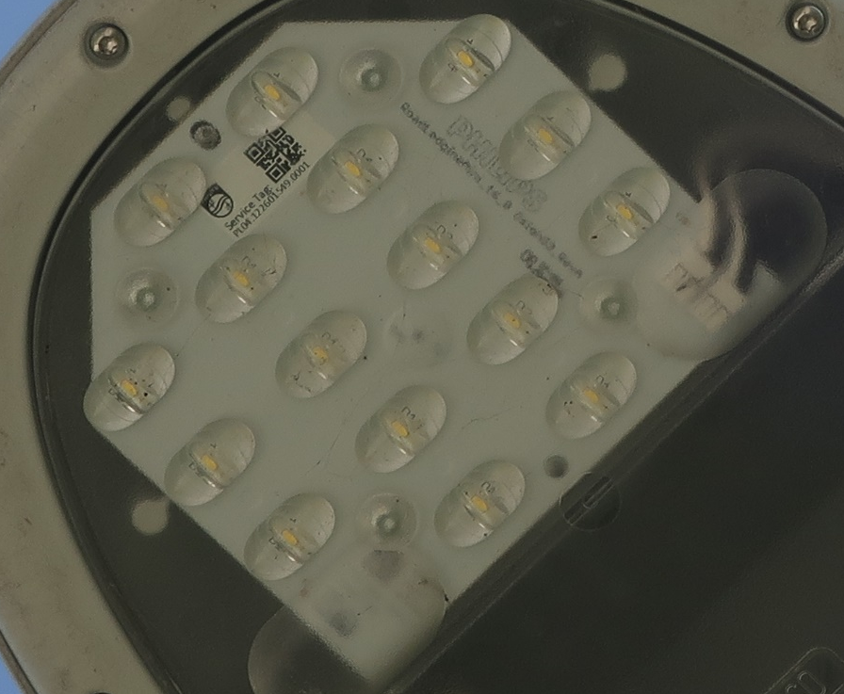


La quantité de lumière installée sur site (art. 3-II-4 )
Difficulté :
accéder à l’information du flux lumineux des sources
Le flux lumineux des sources des luminaires : une donnée constructeur
  en cas d’accès à un QR code…
  exemple appli Philips Signify Service Tag (Google Play)
    accès à la température de couleur, au flux de la source, à l’optique (⇒ Code Flux n°3)
    16 LEDs, a priori 4000 lumens… de fait 3500 lumens
Catalogue :
Emballage de luminaire :

Slide 10
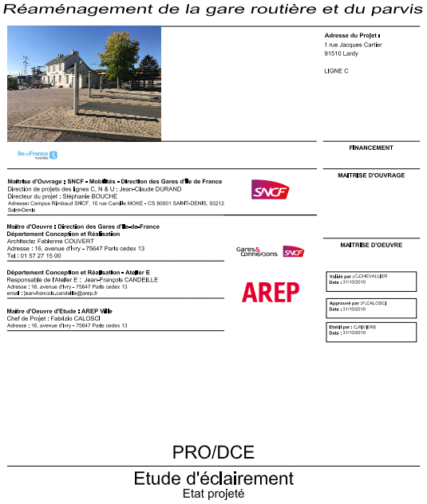
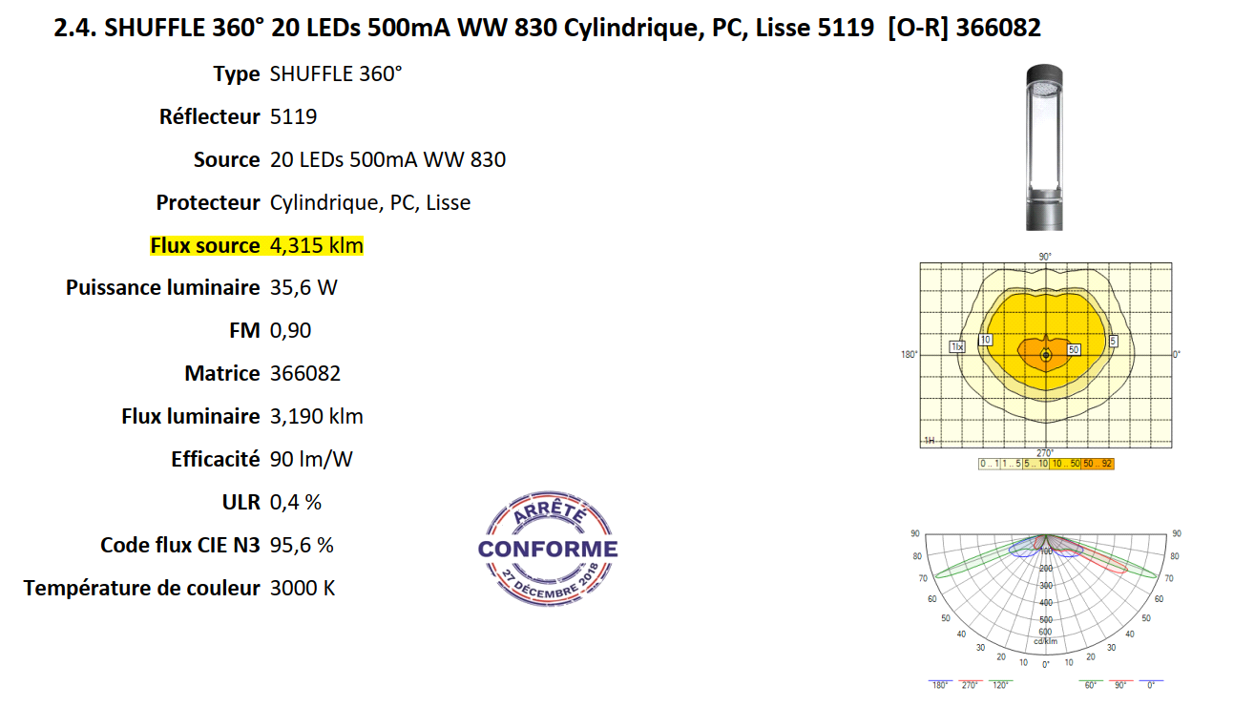
La quantité de lumière installée sur site (art. 3-II-4 )
Difficulté : accéder à l’information du flux lumineux des sources
Le flux lumineux des sources des luminaires : une donnée projet
Exemple de projet « SNCF / AREP » et informations délivrées
Catalogue :
Emballage de luminaire :

Slide 11
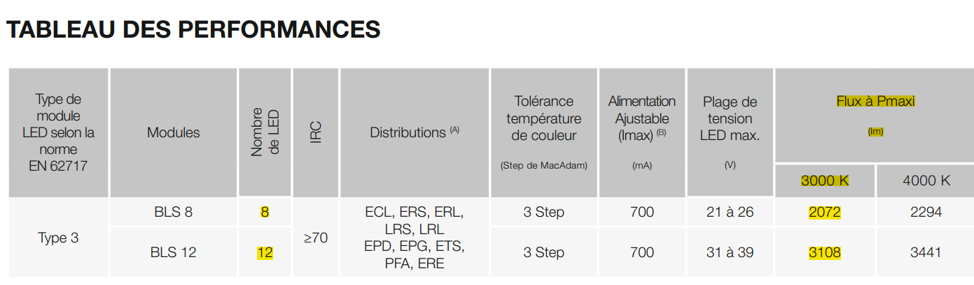
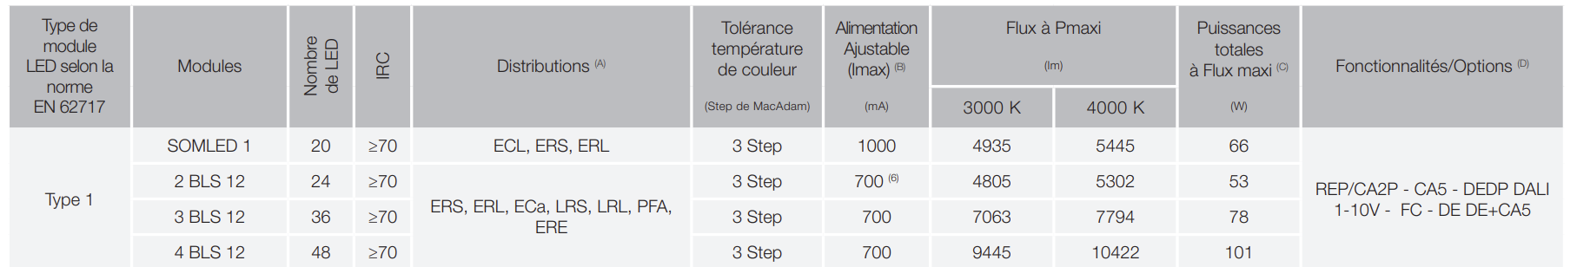
La quantité de lumière installée sur site (art. 3-II-4 )
Difficulté :
accéder à l’information du flux lumineux des sources
Le flux lumineux des sources des luminaires : une estimation
En 2022 le rendement lumineux est de : 200 à 250 lumens / led
Catalogue :
Emballage de luminaire :
Documentation Eclatec

Slide 12
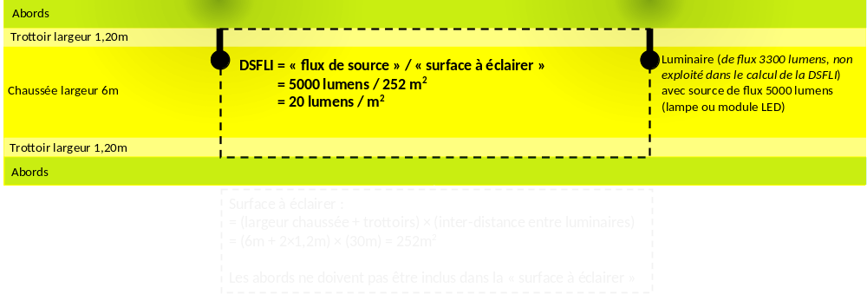
La quantité de lumière installée sur site (art. 3-II-4 )
La surface destinée à être éclairée :
un concept simple, là où on pose les pieds, les roues,….
(…) la surface destinée à être éclairée correspond à la surface utile qui porte les déplacements, les personnes, les biens (…) si un éclairement des « abords » de la surface utile est souhaité, ils ne doivent pas s’additionner à la « surface destinée à être éclairée » - Notice explicative du Ministère.
Catalogue :
Emballage de luminaire :
Exemple d’une chaussée

Slide 13
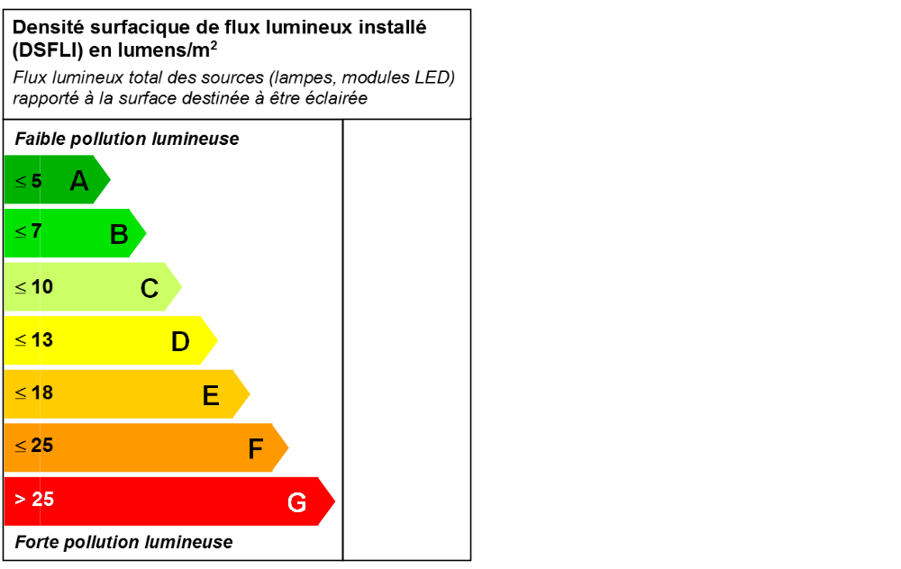
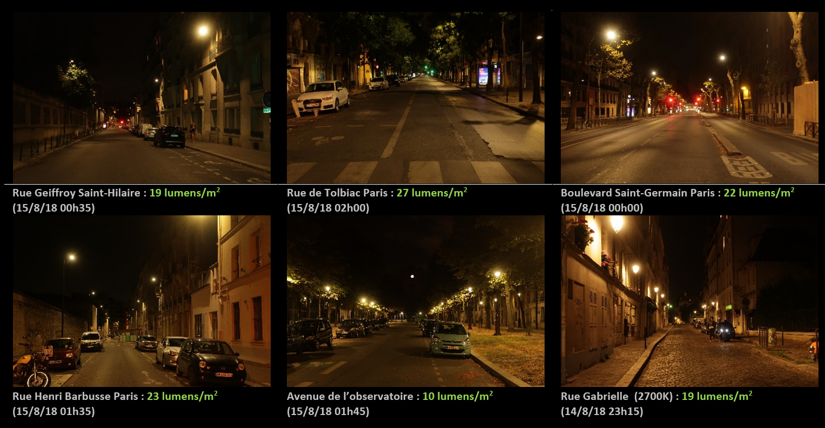
La quantité de lumière installée sur site (art. 3-II-4 )
Une étiquette environnementale comme outil de diagnostic et de projet en termes de quantité de lumière :
La classe « G », >25 lumens/m², est issu du plafond ultime de DSFLI préconisé par France Nature Environnement lors du processus d’élaboration de l’arrêté.
La classe « A » est inspirée des pratiques observées en Allemagne, où des rues en centre-ville de Berlin, dotées d’installations LED récentes, présentent une DSFLI <6 lumens/m² (impressions visuelles).
Paris (DSFLI parisiennes) : 50mm f4 1/8s 800iso
Trame Noire
Ce n’est pas un éclairement
C’est une dotation de lumière
Plafond de l’arrêté : 35

Slide 14
Le flux lumineux perdu (art. 3-II-1 & 2 - art. 8)
La prescription de l’arrêté :
  1% demeure émis vers le haut
  5% demeurent émis à l’horizontale (perdus, intrusifs, éblouissants)
Répartition angulaire Distribution des flux lumineux
ULR
<
1%
15°
<
5%
Schéma à l’échelle
75°
>
95%
-
>
100%
ULR
99%
Upward Light Ratio < 1% : donnée catalogue
Upward Light Ratio < 4% : tolérance en conditions d’installation (inclinaison support)
Prescription « invérifiable » in-situ, mais les fabricants de luminaires se sont conformés à la prescription

Slide 15
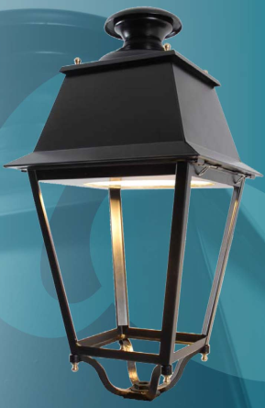
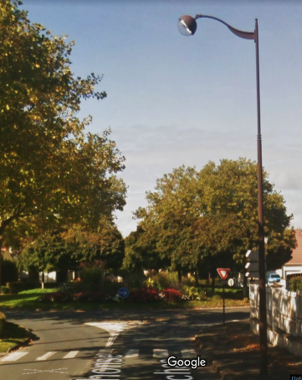
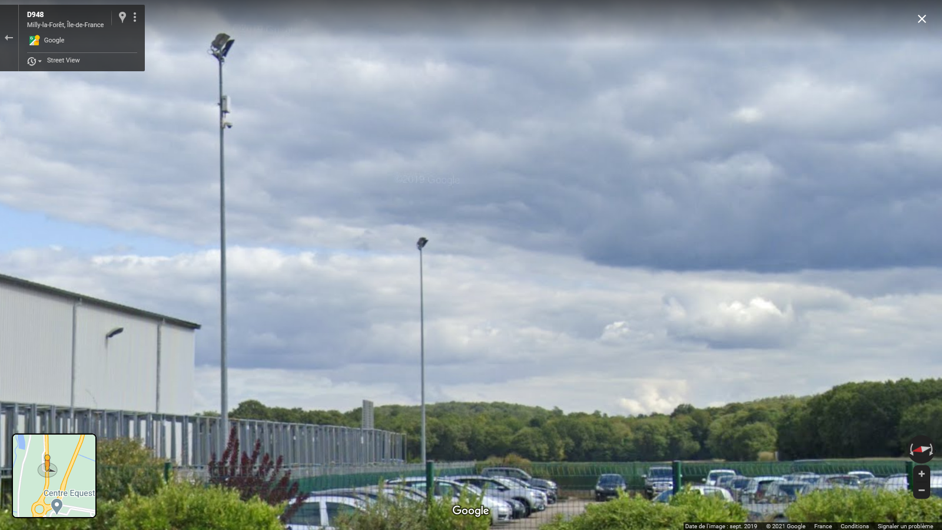
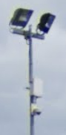
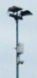
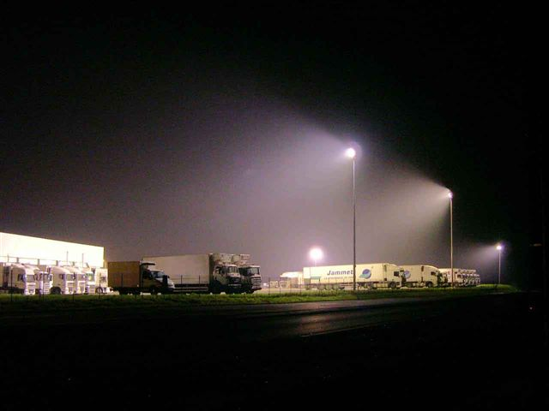
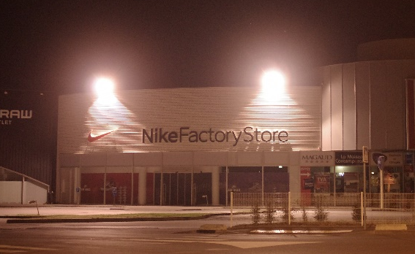
Le flux lumineux perdu (art. 3-II-1 & 2 - art. 8)
Exemples d’installations :
L’éclairage de style est dans un régime de dérogation (tolérance ULR <4% valeur catalogue) ;
Les modèles sans vitres sont conformes (<1% vers le haut)
l’obligation rétroactive de réglage de l’orientation (art. 8) :
  exercice du pouvoir de police du Maire sur le domaine privé ;
  en pratique, orientation des luminaires et projecteurs à l’horizontale :
Exemples d’installations nécessitant un réglage d’orientation
✗
Avant Après réglage
✗
✗
✓
✗

Slide 16
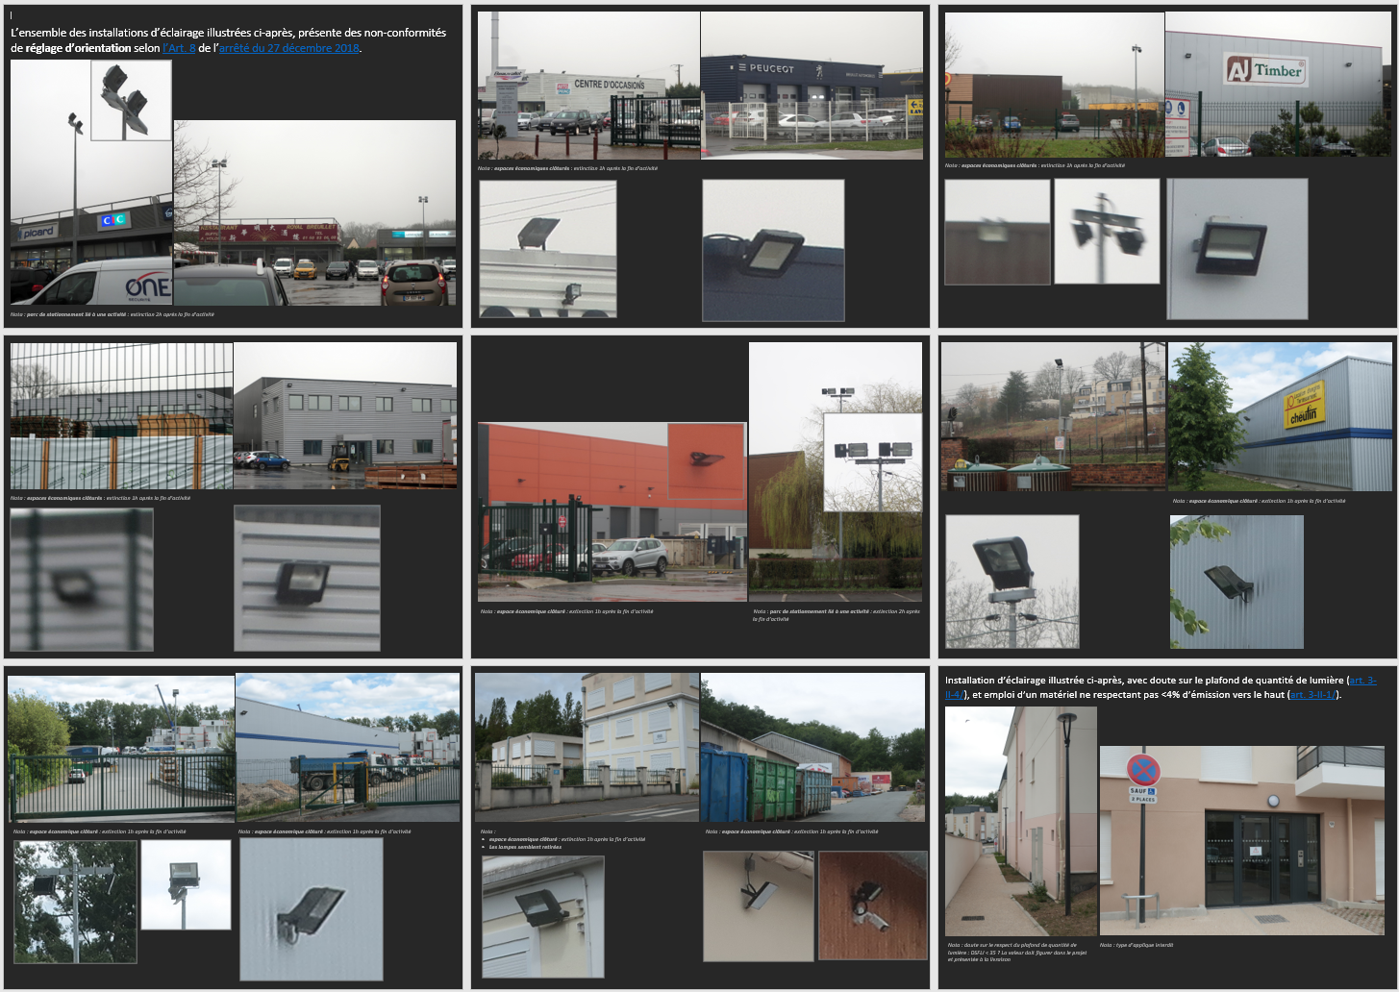
Le flux lumineux perdu (art. 3-II-1 & 2 - art. 8)
Exemples d’installations en infraction, nécessitant un réglage d’orientation

Slide 17
Les extinctions (art. 2) - Synthèse
Des prescriptions qui complètent l’arrêté du 25 janvier 2013 :
Au plus tard 1 HEURE après la fermeture ou la cessation de l’activité :
  LES ÉCLAIRAGES EXTÉRIEURS SITUÉS DANS UN ESPACE CLOS (lié à une activité économique : entreprises, entrepôts,…)
  LES PARCS ET JARDINS
  LES ÉCLAIRAGES DES CHANTIERS
  Les éclairages intérieurs de locaux à usage professionnel
Au plus tard 2 HEURES après la cessation de l’activité :
  LES ÉCLAIRAGES DES PARCS DE STATIONNEMENT ANNEXÉS À UN LIEU OU ZONE D'ACTIVITÉ (hypermarchés, stades,…)
Avant 1 HEURE DU MATIN :
  Les mises en lumière du PATRIMOINE (églises, ponts,…)
  Les mises en lumière des BÂTIMENTS NON RÉSIDENTIELS (entreprises, commerces, hôtels,…)
  Les éclairages de VITRINES

Slide 18
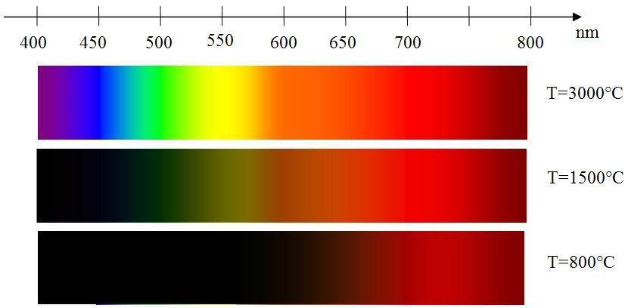
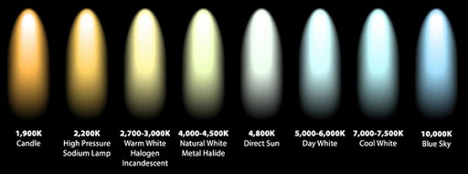
La couleur de la lumière (art. 3-II-3, 4-II & 4-III)
Une Prescription qui limite le contenu en bleu de la lumière
Un régime général applicable aux seules installations d’éclairage :
de voirie, publique et privée
de parcs de stationnement
de mise en lumière des bâtiments non résidentiels (ni patrimoine, ni parcs et jardins)
Quelques rares prescriptions renforcées, mais applicables à toutes les installations d’éclairage
 | Température de couleur
 | Agglomération | Hors agglomération
Régime général | < 3000K | < 2700K
Cœurs de Parcs Nationaux | < 2700K | < 2400K
Réserves naturelles et périmètres de protection | < 2400K | < 1800K*
La température de couleur ou Correlated Color Temperature : spectre d’émission d’un corps chaud

Slide 19
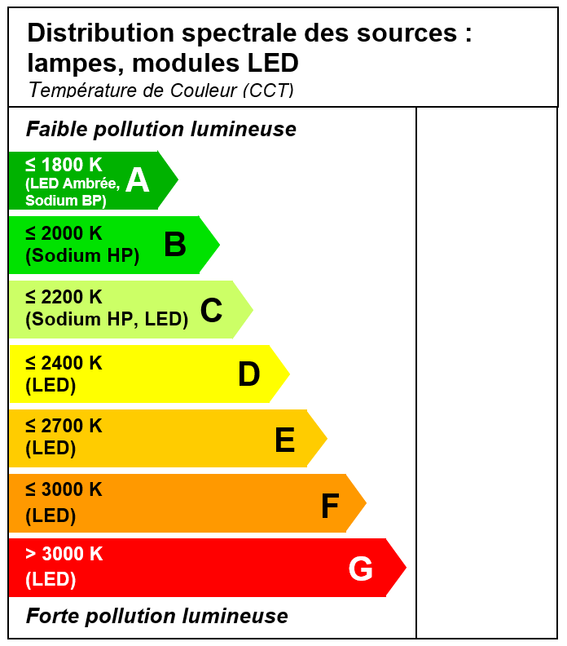

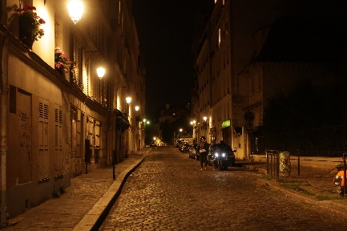
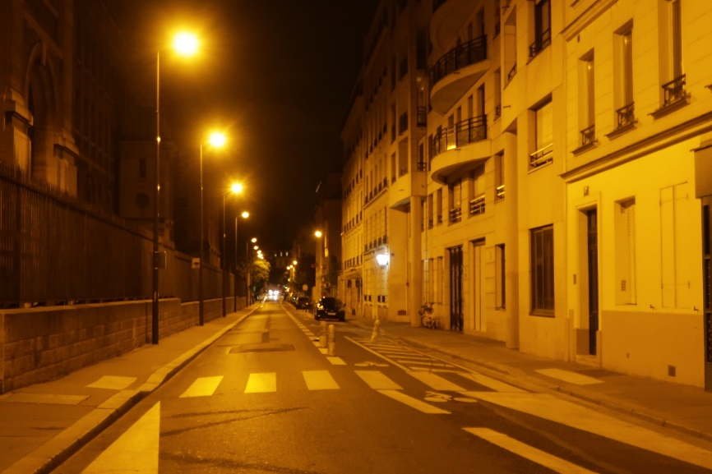
La couleur de la lumière (art. 3-II-3, 4-II & 4-III)
Une étiquette environnementale comme outil de diagnostic et de projet, en termes d’impact sur le vivant :
LED 3000K
LED 2700K
50mm f1/4 1/8s 800iso WB lumière du jour
SHP
2200K
(le parc historique)

Slide 20
Réglementation et milieux aquatiques : le régime général avec quelques contraintes additionnelles
Les contraintes additionnelles – Domaine terrestre
Portées par le seul Art. 4-V, de l’« Arrêté du 27 décembre 2018 » :
Les installations d'éclairages (…) n'éclairent pas directement les cours d'eau, le domaine public fluvial (DPF), les plans d'eau, lacs, étangs, le domaine public maritime (DPM) (partie terrestre et maritime), sauf dans le cas de prescriptions du code du travail concernant les professions de manutention portuaire et sauf pour des raisons de sécurité dans les zones de circulation et de stationnement en bordure de plans d'eau, (…). Sont exclues du champ de cet article les installations portuaires de manutention ou d'exploitation industrielle, commerciales et de pêche, y compris le plan d'eau immédiatement adjacent aux installations, au sein du DPM et DPF.
(…)

Slide 21
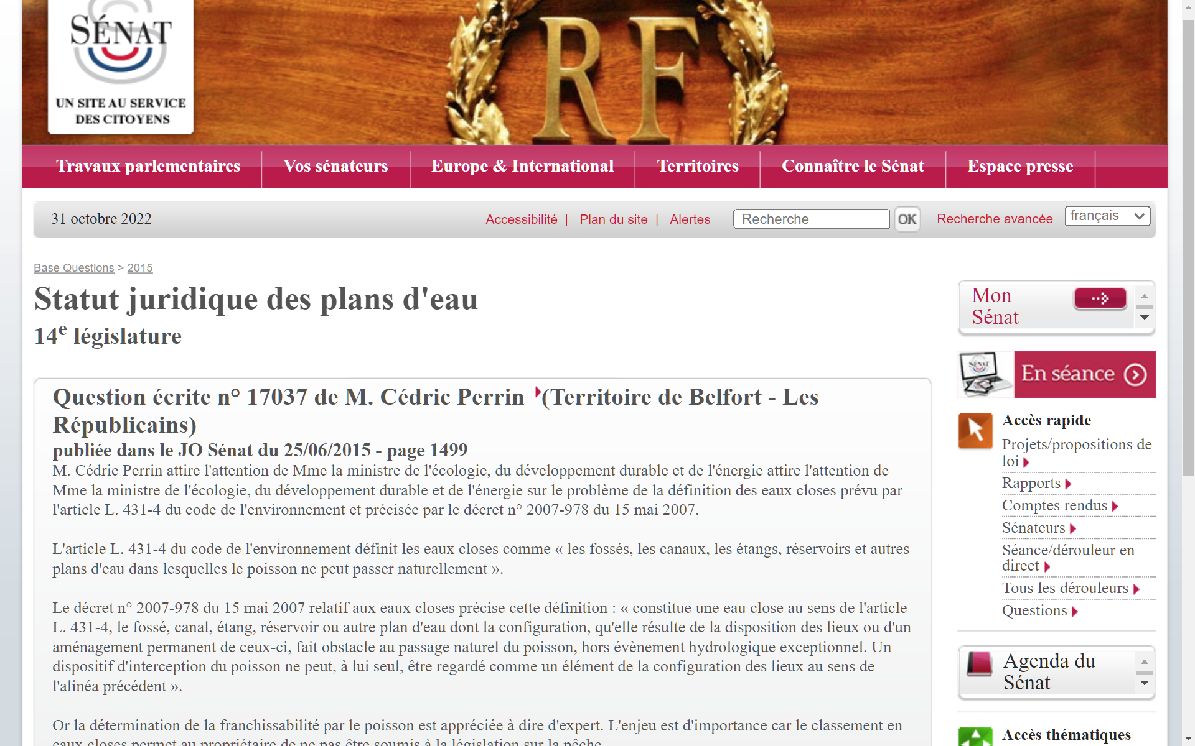
Réglementation et milieux aquatiques : le régime général avec quelques contraintes additionnelles
Les contraintes additionnelles – Domaine terrestre
Portées par le seul Art. 4-V, de l’« Arrêté du 27 décembre 2018 » :
Les installations d'éclairages (…) n'éclairent pas directement les cours d'eau, le domaine public fluvial (DPF), les plans d'eau, lacs, étangs, le domaine public maritime (DPM) (partie terrestre et maritime), sauf dans le cas de prescriptions du code du travail concernant les professions de manutention portuaire et sauf pour des raisons de sécurité dans les zones de circulation et de stationnement en bordure de plans d'eau, (…). Sont exclues du champ de cet article les installations portuaires de manutention ou d'exploitation industrielle, commerciales et de pêche, y compris le plan d'eau immédiatement adjacent aux installations, au sein du DPM et DPF.
(…)
Statut juridique du plan d’eau :
« eau close » avec absence de passage naturel du poisson.
A l’évidence, le rédacteur n’avait pas ce statut en tête…

Slide 22
Réglementation et milieux aquatiques : le régime général avec quelques contraintes additionnelles
Les contraintes additionnelles – Domaine terrestre
Portées par le seul Art. 4-V, de l’« Arrêté du 27 décembre 2018 » :
Les installations d'éclairages (…) n'éclairent pas directement les cours d'eau, le domaine public fluvial (DPF), les plans d'eau, lacs, étangs, le domaine public maritime (DPM) (partie terrestre et maritime), sauf dans le cas de prescriptions du code du travail concernant les professions de manutention portuaire et sauf pour des raisons de sécurité dans les zones de circulation et de stationnement en bordure de plans d'eau, (…). Sont exclues du champ de cet article les installations portuaires de manutention ou d'exploitation industrielle, commerciales et de pêche, y compris le plan d'eau immédiatement adjacent aux installations, au sein du DPM et DPF.
(…)
Code du Travail :
Seul l’article Art. R4223-4 pose des exigences en termes d’éclairement ?
Pendant la présence des travailleurs dans les lieux mentionnés à l'article R. 4223-1, les niveaux d'éclairement mesurés au plan de travail ou, à défaut, au sol, sont au moins égaux aux valeurs indiquées dans le tableau suivant :
ESPACES EXTERIEURS | VALEURS MINIMALES d'éclairement
Zones et voies de circulation extérieures | 10 lux
Espaces extérieurs où sont effectués des travaux à caractère permanent | 40 lux

Slide 23
Réglementation et milieux aquatiques : le régime général avec quelques contraintes additionnelles
Les contraintes additionnelles – Domaine terrestre
Portées par le seul Art. 4-V, de l’« Arrêté du 27 décembre 2018 » :
Les installations d'éclairages (…) n'éclairent pas directement les cours d'eau, le domaine public fluvial (DPF), les plans d'eau, lacs, étangs, le domaine public maritime (DPM) (partie terrestre et maritime), sauf dans le cas de prescriptions du code du travail concernant les professions de manutention portuaire et sauf pour des raisons de sécurité dans les zones de circulation et de stationnement en bordure de plans d'eau, (…). Sont exclues du champ de cet article les installations portuaires de manutention ou d'exploitation industrielle, commerciales et de pêche, y compris le plan d'eau immédiatement adjacent aux installations, au sein du DPM et DPF.
(…)
Code du Travail :
Seul l’article Art. R4223-4 pose des exigences en termes d’éclairement :
Pendant la présence des travailleurs dans les lieux mentionnés à l'article R. 4223-1, les niveaux d'éclairement mesurés au plan de travail ou, à défaut, au sol, sont au moins égaux aux valeurs indiquées dans le tableau suivant :
ESPACES EXTERIEURS | VALEURS MINIMALES d'éclairement
Zones et voies de circulation extérieures | 10 lux
Espaces extérieurs où sont effectués des travaux à caractère permanent | 40 lux
Compatible des plafonds de DSFLI
Type d’installation non couvert par l’arrêté ⇒ DSFLI libre, etc…

Slide 24
Réglementation et milieux aquatiques : le régime général avec quelques contraintes additionnelles
Les contraintes additionnelles – Domaine maritime
Portées par le seul Art. 4-V, de l’« Arrêté du 27 décembre 2018 » :
(…)
Afin de limiter la visibilité des points lumineux depuis la mer, toute nouvelle installation d'éclairage en zone littorale et visible depuis la mer ou la plage est orientée dos au DPM, et/ou équipée d'un dispositif masquant le point lumineux pour supprimer l'éclairage vers le DPM, et éclaire uniquement la surface terrestre utile.
Contrairement au domaine terrestre, tous les types d’installations d’éclairage sont concernées.

Slide 25
Réglementation et milieux aquatiques : le régime général avec quelques contraintes additionnelles
Les contraintes addittionnelles
L’article 8 de l’« Arrêté du 27 décembre 2018 » définit le calendrier d’application :
Art. 8 - Les dispositions du présent arrêté entrent en vigueur le 1er janvier 2020 pour les installations lumineuses mises en service après cette date.
(…)
- les dispositions du V de l'article 4, à l'exception des installations destinées à favoriser la sécurité des déplacements des personnes et des biens, entrent en vigueur au 1er janvier 2020.
Art. 4-V - Les installations d'éclairages (…) n'éclairent pas directement les cours d'eau, le domaine public fluvial (DPF), les plans d'eau, lacs, étangs, le domaine public maritime (DPM) (partie terrestre et maritime), (…)
(…)
Afin de limiter la visibilité des points lumineux depuis la mer, toute nouvelle installation d'éclairage en zone littorale et visible depuis la mer ou la plage est orientée dos au DPM, et/ou équipée d'un dispositif masquant le point lumineux pour supprimer l'éclairage vers le DPM, et éclaire uniquement la surface terrestre utile.
Prescriptions rétroactives applicables à toutes les installations (⇒ réglage, correction, désinstallation,…)
sauf la voirie, publique ou privée
et applicables à toutes les installations sans exception, mises en service après le 1/1/20
y compris la voirie, publique ou privée

Slide 26
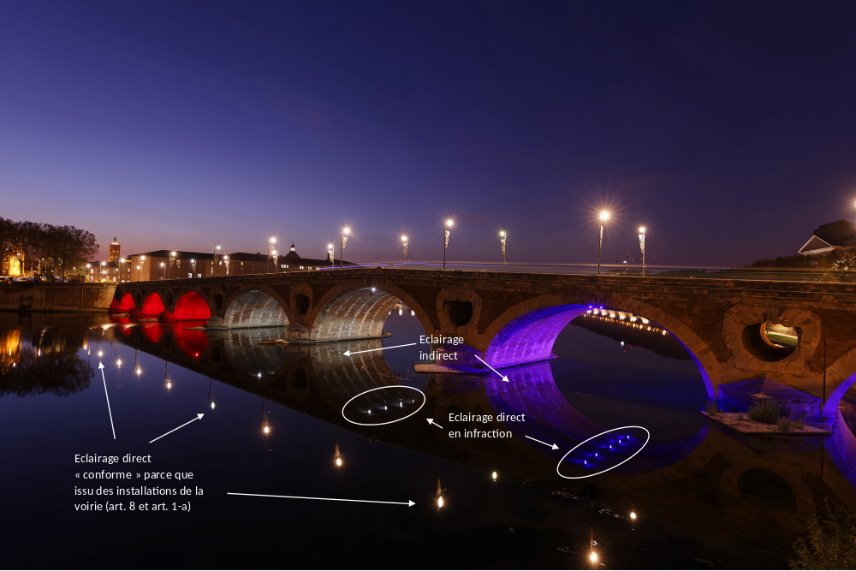
Réglementation et milieux aquatiques : le régime général avec quelques contraintes additionnelles
Exemples d’installations en infraction, ou non.
https://fr.schreder.com/fr/projet/comatelec-schreder-pont-neuf-toulouse#group=nogroup&photo=1

Slide 27
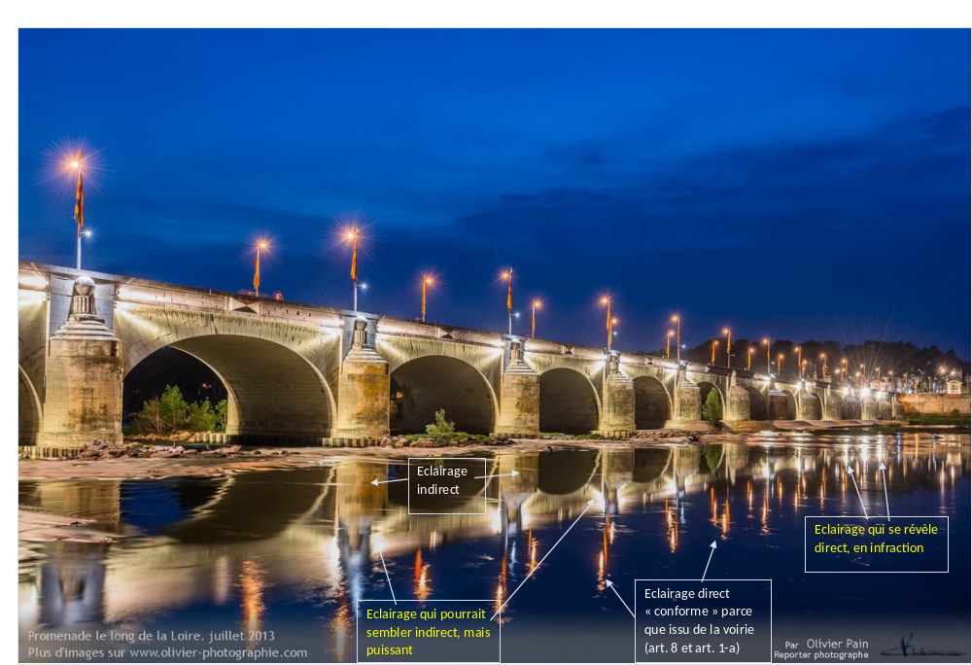
Réglementation et milieux aquatiques : le régime général avec quelques contraintes additionnelles
Exemples d’installations en infraction, ou non.
https://olivier-photoreportages.fr/2015/01/la-photo-du-jour-07-01-2015-paysage-de-bord-de-loire-a-tours.html

Slide 28
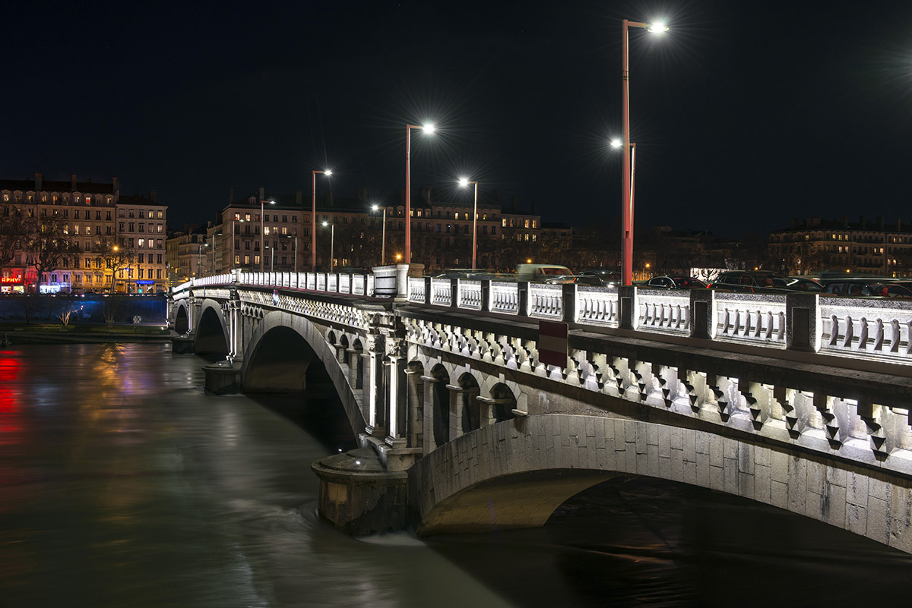
Réglementation et milieux aquatiques : le régime général avec quelques contraintes additionnelles
Exemples d’installations en infraction, ou non.
https://www.lightzoomlumiere.fr/realisation/pont-wilson-mise-en-lumiere-du-patrimoine-fluvial-lyon/
Eclairage indirect uniquement

Slide 29
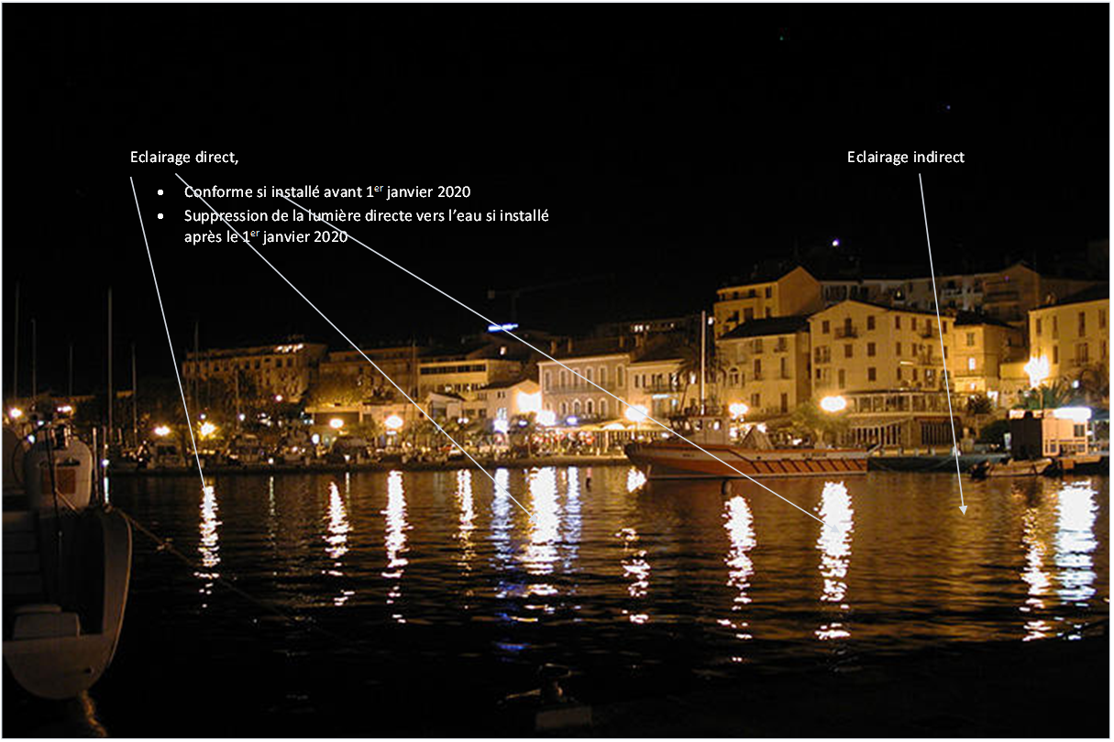
Réglementation et milieux aquatiques : le régime général avec quelques contraintes additionnelles
Exemples d’installations en infraction, ou non.
http://envlit.ifremer.fr/index.php/documents/autres_documents/photographies/littoral_corse_2007/haute_corse_les_quais_du_port_de_calvi_littoral_corse_en_octobre_2007_36

Slide 30
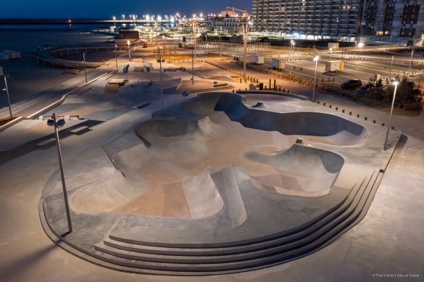
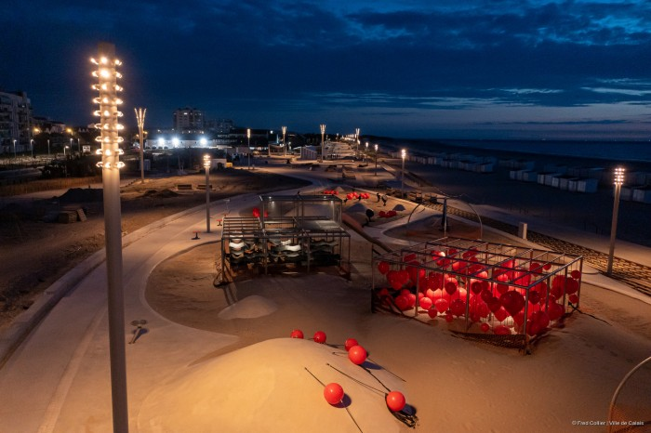
Réglementation et milieux aquatiques : le régime général avec quelques contraintes additionnelles
      A priori, conformité à la réglementation
https://www.calais.fr/fr/frontdemer
https://www.technilum.com/en/projects/calais-front-de-mer/
Exemples d’installations en infraction, ou non.

Slide 31
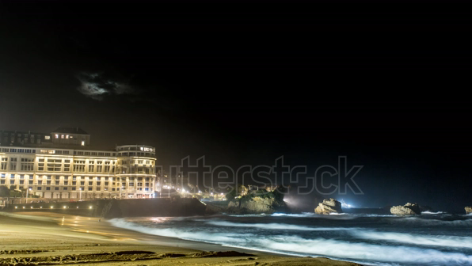
Réglementation et milieux aquatiques : le régime général avec quelques contraintes additionnelles
Conforme à la réglementation,
si destiné à la sécurité des déplacements,
et si antérieur au 1/1/20,
et si orientation non réglable.
En infraction avec la réglementation,
si défini comme mise en lumière,
ou si postérieur au 1/1/20
Exemples d’installations en infraction, ou non.
timelapse nuit biarritz france paie basque : vidéo de stock (100 % libre de droit) 16454443 | Shutterstock

Slide 32
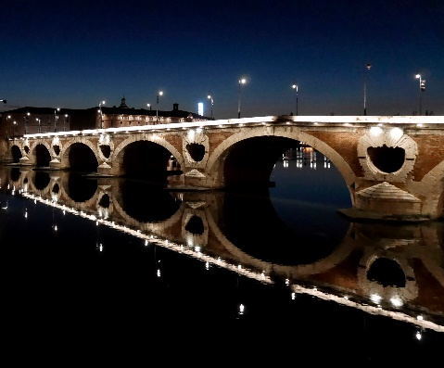
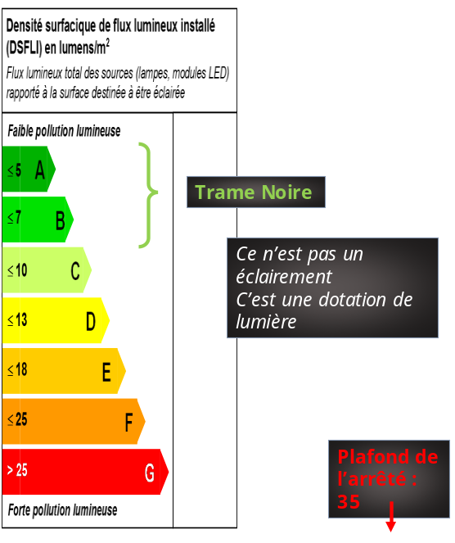
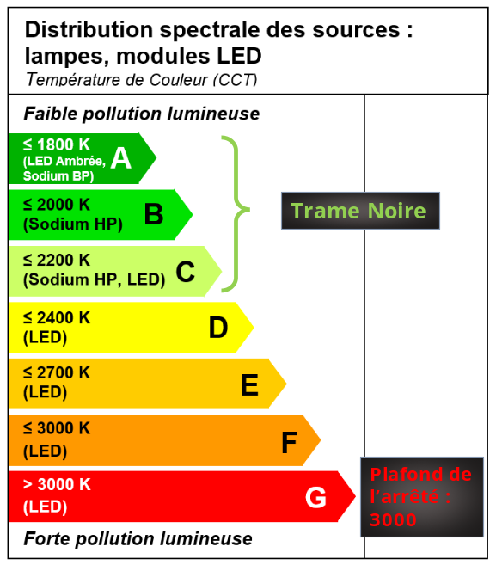
Réglementation et milieux aquatiques
Conclusion
L’article 8 oblige au réglage vers le sol de tous les luminaires :
L’article 8 oblige à la correction des mises en lumière frappant directement l’eau :
✗
✓
Prévention - Conclusions
La réglementation : l’arrêté du 27 décembre 2018 et ses nombreuses prescriptions portant sur les installations d’éclairage
  quantité et couleur de la lumière
  orientation des luminaires
  extinction des espaces économiques clos
  renforcée à l’intention du milieu aquatique dans son article 4-V (prescription rétroactive art. 8 ) :
    Les installations d'éclairages (…) n'éclairent pas directement les cours d'eau, le domaine public fluvial (DPF), les plans d'eau, lacs, étangs, le domaine public maritime (DPM) (partie terrestre et maritime), (…) sauf pour des raisons de sécurité dans les zones de circulation et de stationnement en bordure de plans d’eau (…).
    (…) toute nouvelle installation d'éclairage en zone littorale et visible depuis la mer ou la plage est orientée dos au DPM, et/ou équipée d'un dispositif masquant le point lumineux .
    Applicable rétroactivement au 1/1/20 sauf voirie publique et privée.
Mise en œuvre des étiquettes environnementales, outils de diagnostic et de projets
✓
La quantité de lumière La couleur de la lumière
Notes:
Information relayée par Sky & Telescopes de juillet 2002, page 96.
********************************************************************************************************
General
Borg, V. (1996). Death of the night. Geographical Magazine. 68: 56.
Night light pollution is becoming an increasingly important environmental problem as well as an impediment to people enjoying the panorama offered by the stars. Certain animals, such as sea turtles in the Mediterranean and migratory birds that fly by night, are disturbed in their reproductive and migratory habits by the excess light being given off by lit towns and cities. The answer is to cap night lights to reduce the glare that is given off into the sky.
Fedun, I. (1995). Fatal Light Attraction. Journal of Wildlife Rehabilitation 18(3):10-11.
Harder, B. (2002). "Deprived of darkness: the unnatural ecology of artificial light at night" Science News 161(16):248-249.
Health Council of the Netherlands. 2000. Impact of outdoor lighting on man and nature. The Hague: Health Council of the Netherlands. Publication no. 2000/25E. (www.gr.nl/OVERIG/PDF/00@25E.PDF)
Raevel P. & Lamiot, F. (1998). Impacts écologiques de l'éclairage nocturne. Premier Congrès européen sur la protection du ciel nocturne, June 30-May 1, Cité des Sciences, La Villette, Paris.
Outen, A. (1998). The possible ecological implication of artificial lighting. Hertfordshire, UK: Hertfordshire Biological
Records Centre.
Upgren, A. R. (1996). "Night blindness: Light pollution is changing astronomy, the environment, and our experience of nature." The Amicus Journal Winter:22-25.
Verheijen, F. J. (1958). "The mechanisms of the trapping effect of artificial light sources upon animals." Netherlands Journal of Zoology 13:1-107.
Verheijen, F. J. (1985). "Photopollution: Artificial light optic spatial control systems fail to cope with. Incidents, causations, remedies." Experimental Biology 1985:1-18.

